Slide 1
進捗報告
清 恵人

Slide 2
前回の先生から
ノード：変数
複雑な関数（変数依存関係）
→重要、部分的に最適化

Slide 3
複雑な関数最適化
複雑な関数
グラフ化
ノードの重要度
重要な
変数を
最適化

Slide 4
複雑な関数最適化
複雑な関数
グラフ化
ノードの重要度
重要な
変数を
最適化
媒介中心性、固有値中心性、近傍中心性、次数中心性

Slide 5
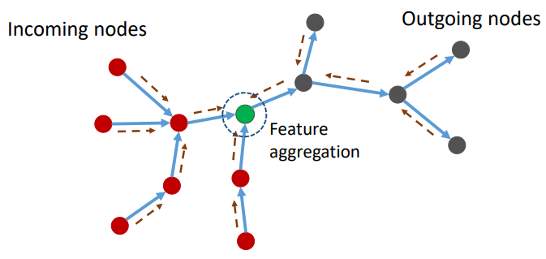
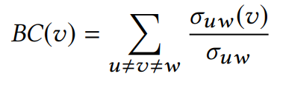
近傍ノードから重要なノード

Slide 6

媒介中心性
注目ノード１
2→3 最短経路：1
2→4 最短経路：0
2→5 最短経路：1
2→6 最短経路：1
3→4 最短経路：1
3→5 最短経路：$\frac{1}{2}$
3→6 最短経路：0
4→5 最短経路：1
4→6 最短経路：1
5→6 最短経路：0
$$1+1+1+1+\frac{1}{2}+1+1=\frac{13}{2}$$
$${}_{5}^{}{C_{2}=10}$$
$$b_{1}=\frac{13/2}{10}=0.65$$
媒介中心性
[('1', 0.65),
('3', 0.152),
('5', 0.152),
('6', 0.05),
('2', 0.0)]
最短経路：注目ノード含まれている
3
2
１
6
4
5

Slide 7
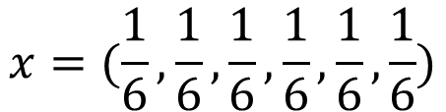


固有値中心性
$$A=\begin{matrix}0 & 1 & 1 & 1 & 1 & 0 \\ 1 & 0 & 0 & 1 & 0 & 0 \\ 1 & 0 & 0 & 0 & 0 & 1 \\ 1 & 1 & 0 & 0 & 0 & 0 \\ 1 & 0 & 0 & 0 & 0 & 1 \\ 0 & 0 & 1 & 0 & 1 & 0\end{matrix}$$
3
$$x=(\frac{1}{6},\frac{1}{6},\frac{1}{6},\frac{1}{6},\frac{1}{6},\frac{1}{6})$$
2
１
6
$$x\left(1\right)=Ax(0)$$
固有ベクトル中心性
[('1', 0.598397122649337),
('2', 0.39800155109040686),
('4', 0.39800155109040675),
('5', 0.35104339326213524),
('3', 0.3510433932621349)]
4
5

Slide 8

近傍中心性
$l_{1}=\frac{N−1}{Σd_{ij}}=\frac{5}{1+1+1+1+2}=0.83$
$l_{1}$：ノード１の近傍中心性
N：ノードの数
d_ij：注目ノードを始点とした最短経路
3
2
１
6
近傍中心性
[('1', 0.8333333333333334),
('3', 0.625),
('5', 0.625),
('2', 0.5555555555555556),
('4', 0.5555555555555556)]
4
5

Slide 9

次数中心性
ノード１（次数）：４
$k_{1}=\frac{4}{5}=0.8$
k1：ノード１の次数中心性
次数をN-1で割る
3
2
１
6
次数中心性
[('1', 0.8),
('2', 0.4),
('3', 0.4),
('4', 0.4),
('5', 0.4)]
4
5

Slide 10
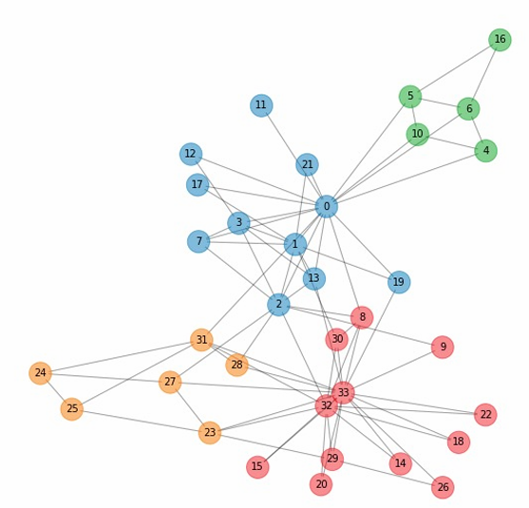
Graph Neural Network
空手クラブネットワーク
・ノード数：会員34人
・特徴量：会員ナンバーワンホットベクトル
・ラベル：4グループ
・エッジ：会員同士の
交友関係１５６本

Slide 11
実験結果
手法 | 1位 | ２位 | ３位 | ４位
次数中心性 | (33, 0.51) | (0, 0.48) | (32, 0.36) | (2, 0.30)
近傍中心性 | (0, 0.56) | (2, 0.55) | (33,0.55) | (31, 0.54)
媒介中心性 | (0, 0.43) | (33, 0.3) | (32, 0.14) | (2, 0.14)
固有ベクトル中心性 | (33, 0.37) | (0, 0.35) | (2, 0.31) | (32, 0.30)

Slide 12
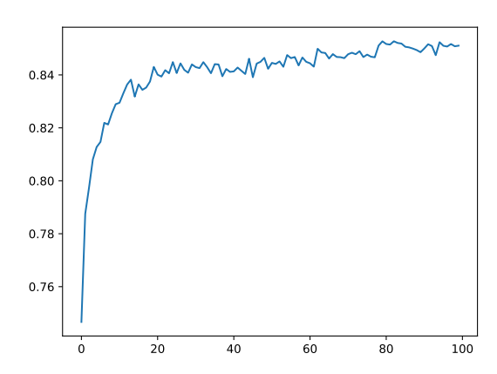
実験結果
最適化：Adam lr=0.0005
GNN_Close(
(gc1): GNN_Layer_Init (10000 -> 20)
(gc2): GNN_Layer (20 -> 20)
(gc3): GNN_Layer (20 -> 20)
(gc4): GNN_Layer (20 -> 20)
(gc5): GNN_Layer (20 -> 20)
(gc6): GNN_Layer (20 -> 20)
(gc7): GNN_Layer (20 -> 20)
(score_layer): MLP(
(linear1): Linear(in_features=20, out_features=40, bias=True)
(linear2): Linear(in_features=40, out_features=40, bias=True)
(linear3): Linear(in_features=40, out_features=1, bias=True)
)
)

Slide 13
複雑な関数最適化
複雑な関数
グラフ化
ノードの重要度
重要な
変数を
最適化

Slide 14
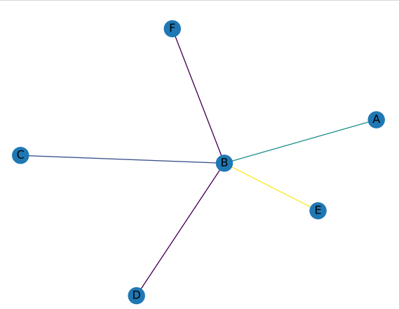

ノード：変数 エッジ：累乗
$f\left(x\right)=ab^{3}+b^{2}c+bd+b^{5}e+bf$
F
1
３
A
2
C
B
1
5
E
D

Slide 15
実験結果
手法 | 1位 | ２位 | ３位 | ４位 | ５位 | 6位
次数 中心性 | ('B', 1.0) | ('A', 0.2), | ('C', 0.2), | ('D', 0.2), | ('E', 0.2), | ('F', 0.2)
近傍 中心性 | ('B', 1.0), | ('A', 0.56) | ('C',0.55) | ('D’, 0.5) | ('E', 0.5) | ('F', 0.5)
媒介 中心性 | ('B', 1.0), | ('A', 0.0), | ('C', 0.0), | ('D', 0.0), | ('E', 0.0), | ('F', 0.0)
固有 ベクトル中心性 | ('B', 0.70) | ('C’,0.31) | (‘D',0.31) | (‘E', 0.31) | (‘F', 0.31) | (‘A',0.31)

Slide 16
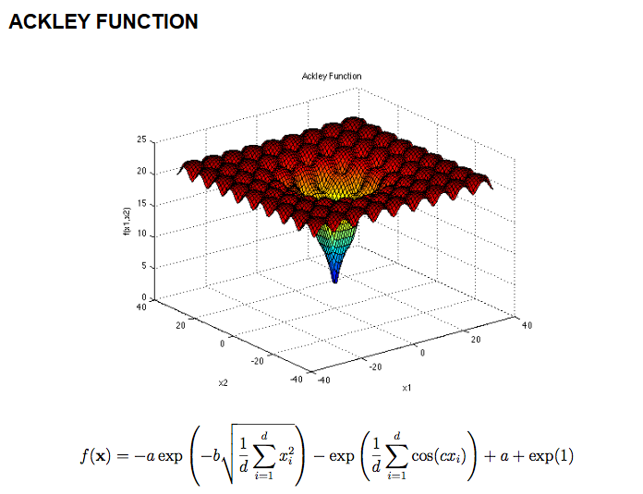
実際のベンチマーク関数

Slide 17
今後について
グラフ表現の部分がどうすればいいかわからない。
ニューラルネットワークを関係から重要な層の発見

